Slide 1
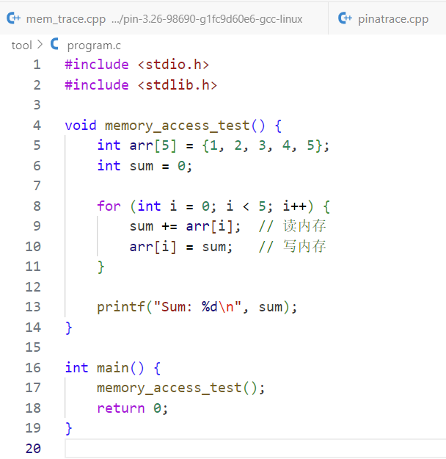
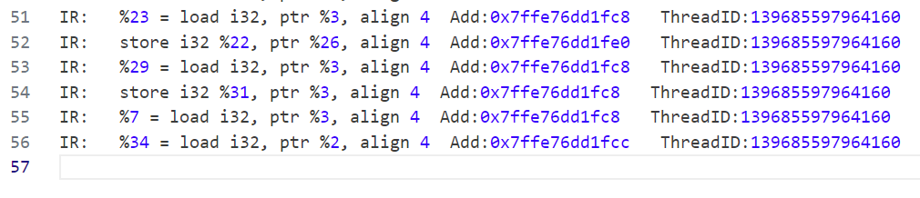
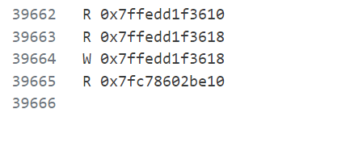
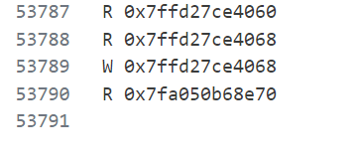
LLVM工具与Intel Pin的收集的轨迹对比
用LLVM Pass得到的内存地址总数
clang编译的内存地址访问总数
Intel Pin
简单的测试程序
gcc编译的内存地址访问总数

Slide 2
内存地址访问总数差距分析
pintool：
程序临时变量频繁访问
函数调用、栈帧创建、栈帧销毁（push、pop）都有相应的内存地址
指令取指的地址（指令地址）
标准库隐式调用（printf，标准输出在底层频繁访问内存）
未对齐的访问（arr没有对齐到8字节边界、CPU拆分多个读操作）
基于LLVM：
底层的操作跟踪不到
只跟踪堆内存的分配
只能在真机上做实验才能确定这样的分析是否有效。
根据之前分析，针对项目来说，我们用不上pintool这样完整的轨迹，一方面就是需要进行cache过滤，另一方面也不会因为在收集内存地址（大量且无意义）导致内存或磁盘容量不足而运行崩溃。

Slide 3
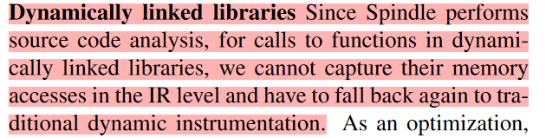
相关资料
运行时调用的动态链接库是没有办法在编译阶段（LLVM IR）去获取的。如果要去获取这些具体的内存访问只能通过调用函数之后跟踪堆栈上的变化，具体好像需要硬件支持。
在服务器上做了实验发现Valgrind可以像pintool一样去获取比较完整的访存地址，通过动态二进制插桩的方式获取栈上的地址信息的，也就是说它通过虚拟的CPU和内存，重写每一条机器指令（包括栈操作指令），在虚拟CPU重新解释和执行。（addr2line可以把地址对应源代码）
最近看了一些相关资料，就是如果在编译时去寻找这些块，第一个方法就是需要去模拟程序行为、第二个方法就是运行时了。

Slide 4
初次分配性能测试方案
前提：在验证连续性分析方法正确之前，需要先确认理想情况下的连续访问在真机上是能带来性能提升的。
1. 验证连续访问的性能提升：
数据构造：需要构造一些高频的、连续的、顺序的访问序列和一些正常特征的代码。
测试方法：使用libnuma库中的一些系统调用（numa_alloc_onnode、numa_free），直接在不同numa上分配和释放内存，先验证构造的访问序列在初次分配上是否有提升效果。
存在问题：如果线程运行在与其访问内存不在同一 NUMA 节点的 CPU 上，就会产生远程内存访问，从而增加访问延迟并降低带宽利用率，还需要一个线程绑定NUMA节点的过程，然后整体上的内存管理就会很复杂。
2.验证内核接口插桩：
需要验证在真机上是否能正常插入系统调用。
Notes:
之前一直在讲连续但是没有做过什么样的连续才在真机上有效果

